Slide 1
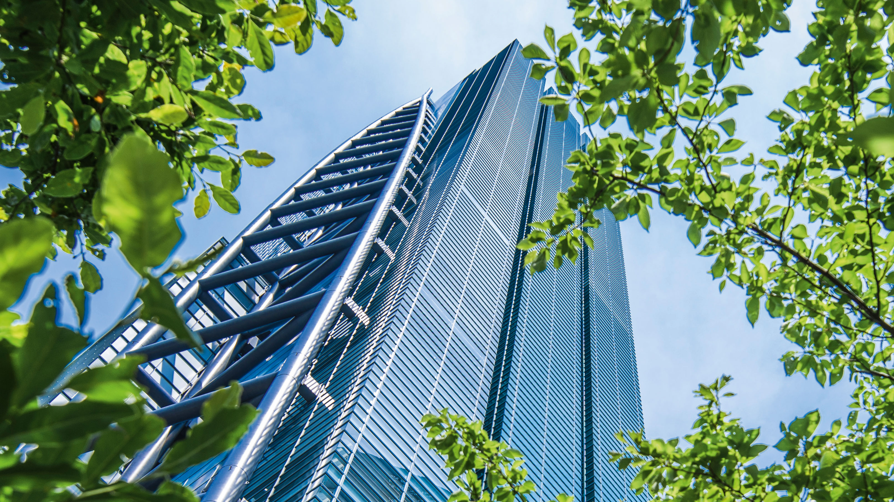
Sydinvest Bæredygtige Aktier

Slide 2
Agenda
Investeringsproces
Et praktisk eksempel
Aktuel strategi
Et indblik i porteføljen
Filosofien bag
Teamet bag

Slide 3

Investeringsfilosofi
QARP
Quality at a Reasonable Price (QARP)
  “Vores filosofi er, at en portefølje af stærke kvalitetsselskaber, som kan vækste og opnå en stærk forrentning af deres investerede kapital, over tid vil medføre et attraktivt afkast til en lavere risiko.”
Bottom-up fokuseret proces
  “Vi tror på, at den rigtige tilgang til udvælgelse af kvalitetsselskaber er en bottom-up fokuseret tilgang. Inddragelse af makrosyn sker primært med henblik på at styre den overordnede risiko på tværs af porteføljen.”
Notes:
Vi forsøger at købe stærke kvalitetsselskaber med en høj stabil indtjening og fornuftige vækstmuligheder til en fair pris (QARP)
Tanken er at identificere de kvalitetsselskaber, som vi tror på kan opretholde deres konkurrencemæssige fordel (stor voldgrav) og dermed overnormale indtjening i mange år frem, så vi opnår en ”renters-rente” effekt af den overnormale indtjening (tænk på en snebold som ruller sig større og større)
Porteføljen indeholder selskaber som er mere profitable end det brede marked til omtrent samme pris (se slide 19)
Vi er bottom-up fokuseret, dvs. vi tager altid udgangspunkt i det enkelte selskab. Makro/Top-down anvendes til risikostyring, når porteføljen dannes (vægtning af aktier og sektorer)

Slide 4
Empirisk baggrund for Kvalitet
Historisk stærk performance
Stærk historisk performance
Mere stabilt afkast
Beskyttelse i faldende markeder
Lav korrelation med andre faktorer
Note: long top-30% US stocks on operating profitability and short bottom-30% (market cap weighted)
Kilde: Fama-French
Notes:
Grafen viser at kvalitetsinvestering har været alfa-genererende over tid
Grafen viser resultatet af at gå lang de 30% af amerikanske aktier med den højeste operating profit og gå kort de 30% med den laveste operating profit. Data er ”market-cap vægtet”, fra Fama-French og er offentligt tilgængelige.

Slide 5

Hvad er kvalitet?
Kvalitet er mere end et nøgletal
”Det handler om at identificere selskaber med en høj og stabil indtjening, som vi tror på kan blive ved med at levere og endda vækste den de næste mange år frem. Disse er sande kvalitetsselskaber, som kan skabe stor værdi for sine aktionærer over tid.”
Vi vurderer om et selskab er et sandt kvalitetsselskab
  Forståelig forretningsmodel?
  Konkurrencemæssige fordele?
  God ledelse?
  Strukturel vækst?
Grundig analyse og disciplin sikrer, at kvalitet købes til fair value
  En stor risiko er at købe falsk kvalitet til dyr pris
  Grundig analyse øger sandsynligheden for sand kvalitet
  Disciplin sikrer indkøb til fair value
Notes:
Man får 2 ting overordnet:
Grundig analyse => sande kvalitetsselskaber identificeres. For os handler det (som beskrevet på slide 4) om at identificere selskaber som kan opretholde en overnormal indtjening og vækste den mange år frem (igen: som en snebold der ruller sig større og større). Væsentlige elementer er 1) at forstå forretningsmodellen, 2) identificere om selskabet har en vedvarende konkurrencemæssig fordel, 3) om ledelsen er stæk, da det gør at de rigtige beslutninger bliver truffet og kapital allokeres korrekt, samt 4) om der er strukturel vækst fremadrettet for selskabet.
Vi køber til den rigtige pris: den grundige analyse samt disciplin sikrer at vi ikke betaler mere end fair value for (sande) kvalitetsselskaber

Slide 6



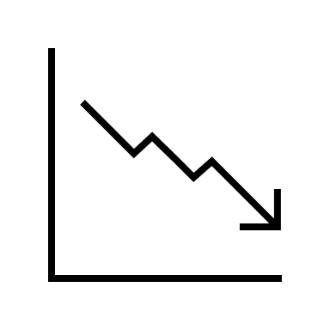









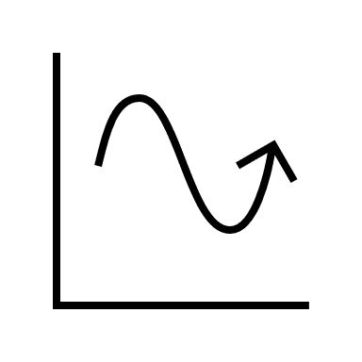


Investeringsproces
3000
aktier
2400
aktier
1200
aktier
400
aktier
60-90 aktier
MSCI AC World
Red Flags
Regnskabskvalitet
Failure Model
ESG
Eksklusion
Inklusion
Aktivt ejerskab
QARP
Kvalitet
Value
Analyse
Porteføljedannelse
Makro
Risikostyring
Faktor tilts
Notes:
Udgangspunkt er MSCI AC World
Frascreen selskaber som har stor sandsynlighed for at underperforme (både modellen for regnskabskvalitet og failure har historisk været i stand til at identificere tabere og giver således alfa-bidrag)
Frascreen på ESG: primært eksklusion men også inklusionskriterier
QARP: screen for kvalitet + value og derefter dybere kvalitativ analyse, hvor vi identificerer, om der er tale om strukturel/sand eller cyklisk kvalitet (er det et selskab, som rent faktisk har en voldgrav, eller rider de bare på et cyklisk opsving?)
Porteføljedannelse: vægtning af selskaber og sektorer: her optimerer vi afkast vs. risiko (spred afkastmuligheder på tværs af aktier og sektorer) og vores makrosyn inddrages (negativ makrosyn = lavere risiko)
Tragten tager udgangspunkt i antallet af aktier, men tager man i stedet udgangspunkt i en market cap-betragtning ser det ud som følger:
Fra 2400 til 1200 aktier = fra 93% til 65% af MSCI market cap
Fra 1200 til 400 aktier = fra 65% til 40% af MSCI market cap

Slide 7

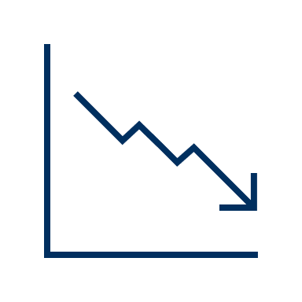
Investeringsproces
Red Flags – skab tillid og undgå tab
Regnskabskvalitet
  Identificerer selskaber, som har en lav grad af kvalitet i deres regnskabsaflæggelse
  Leder efter selskaber som relativt i forhold til andre har mange uregelmæssigheder i regnskabet
  Selskaber med en ringe regnskabskvalitet har historisk set underperformet markedet
Failure Model
  Identificerer aktier med stor sandsynlighed for at underperforme markedet
  Leder efter dyre aktier, som genererer en lav grad af cash flows, og som samtidig oplever uforklarligt høje kursudsving
Regnskabskvalitet
Failure Model
Notes:
Frascreen selskaber som har stor sandsynlighed for at underperforme (både modellen for regnskabskvalitet og failure har historisk været i stand til at identificere tabere og giver således alfa-bidrag)
Regnskabskvalitet: Holt model som betragter regnskabskvaliteten i et selskab ud fra hvor meget et selskab forsøger at ”pynte” på regnskabet (bygger på 15 kategorier af regnskabsvariable, hvor selskabet scores vs. regionale peers)
Uregelmæssige ændringer i varelagre, ringe konvertering af regnskabsprofit til reelle cash flows, graden af ”one-offs” i regnskabet etc.
Failure model: Empirical Research model som kigger på flere elementer: værdiansættelse, kvalitet, kapital allokering samt sentiment/momentum. Især sentiment er vigtig og her ses der på graden af shorts,, uforklarlige kursudsving, hvor negativt ladet aktien omtales i medierne, etc. Kun de selskaber som scorer absolut værst optræder på denne liste (ca. 150 DM aktier ud af 1500 i MSCI World). Der er en tilsvarende model til EM aktier.

Slide 8












Investeringsproces
ESG en forankret og essentiel del af vores proces
ESG screening er en indbygget del af vores investeringsproces, hvor vi baseret på MSCI og Sustainalytics ESG data evaluerer vores investeringsunivers.
I Sydinvest Bæredygtige Aktier omfatter arbejdet med ESG både elementer af eksklusion, inklusion, aktivt ejerskab.
Eksklusion: vi ekskluderer selskaber, som generer mere end 5% af deres omsætning fra alkohol, tobak, våben, pornografi, hasardspil og fossile brændstoffer. Ligeledes ekskluderer vi selskaber med en meget høj kontrovers-score samt selskaber med et højt CO2 aftryk.
Inklusion: vi inkluderer primært selskaber med en stærk MSCI ESG-score (minimum 50% af fondens investeringer skal være AAA, AA eller A) samt selskaber med en stærk governance-score . Ligeledes skal minimum 15% af fonden være investeret i selskaber, som har omsætning fra bæredygtige aktiviteter.
Aktivt ejerskab: vi er aktive investorer, som driver engagement og gør vores stemme hørt på generalforsamlingen.
Screening på ESG parametre gør investeringsuniverset mindre, men vi tror ikke, at det vil reducere det risikojusterede afkast, da ESG bidrager til en stærkere risikostyring.
Eksklusion
Inklusion
Aktivt Ejerskab
Sustainable Impact Revenues (min. 15%)
Good Governance
ESG-score
Notes:
ESG inkluderer 3 elementer for os: eksklusion, inklusion og aktivt ejerskab – illustreret ovenfor til høje og udførligt forklaret til venstre

Slide 9

Investeringsproces
ESG en kontinuerlig del af processen
ESG er ikke kun et punkt på en tjekliste
  Vi modtager ESG-updates løbende og evaluerer konstant
  Vi krydstjekker datakilder og vurderer fra flere vinkler
  Vi stoler ikke blindt på ratings, men anvender sund fornuft
ESG har direkte sammenhæng til det finansielle aspekt
  ESG kan være en kilde til vækst og potentielt afkast
  ESG kan være en kilde til risikostyring
Notes:
ESG er mere end et enkelt trin i en investeringsproces.
Vi vurderer løbende ESG i alle vores investeringer og modtager daglige updates på udviklingen i de enkelte selskaber.
Vi er også kritiske og sammenholder kilder
Udover de klart definerede regler anvender vi også sund fornuft og til tider ekskluderer vi også selskaber, som vi ikke er trygge ved
Et eksempel fra tidligere er 3M, som vi solgte fra til trods for, at den var AAA rated. Vi solgte den grundet en lang række sager vedrørende forurening med PFAS samt et søgsmål vedrørende defekte ørepropper til militæret, som havde resulteret i en lang række høreskader over årene. Med andre ord prøver vi på at gå et spadestik dybere end hvad modellens ”output” fortæller os og vi undersøger om der er ting og sager, som modellen ikke fanger.
ESG er også fornuftigt fra en afkast/risiko betragtning.
Kilde til afkast: fx grøn omstilling
Kilde til risiko: empirisk bevist at stærk ESG rating er forbundet med en lavere investeringsmæssig risiko som aktionær. Vi ser primært ESG som en kilde til risikostyring.

Slide 10



Investeringsproces
Fundamental Screening for QARP
  Kvalitet
    Høje afkast på den investerede kapital, ROIC > 8%
    Historisk stabilitet i ROIC
    Positiv udvikling i ROIC
    Selskaber som kan reinvestere til en høj ROIC skaber høj profitabel vækst
  Værdiansættelse
    Upside/fair value i vores DCF model
    Undervurderet/fair value på multiple vs. egen historik
    Undervurderet/fair value på multiple vs. peers
Kvalitet
Value
Notes:
I denne trin laver vi den første (kvantitative) screen for kvalitet til en fair pris:
Kvalitet: vi anvender Holts framework, som definerer et højt kvalitetsselskab som et selskab, der har en return on Invested capital (ROIC) på mere end 8% på minimum 5 år i træk, volatiliteten i ROIC skal være lav og spreadet mellem ROIC og kapitalomkostningerne må ikke falde mere end 10% for et givet år (der skal gerne være en positiv udvikling)
Værdiansættelse: Vi anvender Holts DCF-model samt kombinerer med 5 og 10 års multiple-analyse vs. peers og egen historik.
Meningen er at reducere investeringsuniverset ved at identificere stærke selskaber til en fair pris, som vi kan tage videre til den mere dybdegående fundamentale analyse
Note: Return On Invested Capital, ROIC, er et nøgletal som fremkommer ved at dividere selskabets driftsindtjening med den totale investerede kapital (gæld+egenkapital), og den giver således et billede af hvor god selskabet er til at forrente den investerede kapital.

Slide 11
Investeringsproces
Hvilke aktier screener vi for?
Vi søger efter selskaber i denne del af livscyklussen og gerne til en fair pris
Vækstrate
ROIC
Start-ups
Meget høj vækst
Lav profit
Få overlever
Compounders
Vækst > markedet
Høj profit
Modne
Lav vækst
Faldende profit
Restrukturering
Negativ vækst
Lav profit
Notes:
Meningen her er at illustrere, i hvilken del af en virksomheds livscyklus, vi gerne vil investere. Sliden skal ses i forlængelse af den forrige slide, som viste det i tal (høj stabil profitabilitet, positiv momentum i profitabilitet samt vækst). Dette er markeret med rød stiplet cirkel i grafen
Der er her tale om hele virksomhedens livscyklus og x-aksen strækker sig derfor potentielt over 100 år. Den røde cirkel kan således godt vare 10-20 år eller mere. Det er her profitten er højest og vækstmulighederne er fortsat gode.

Slide 12
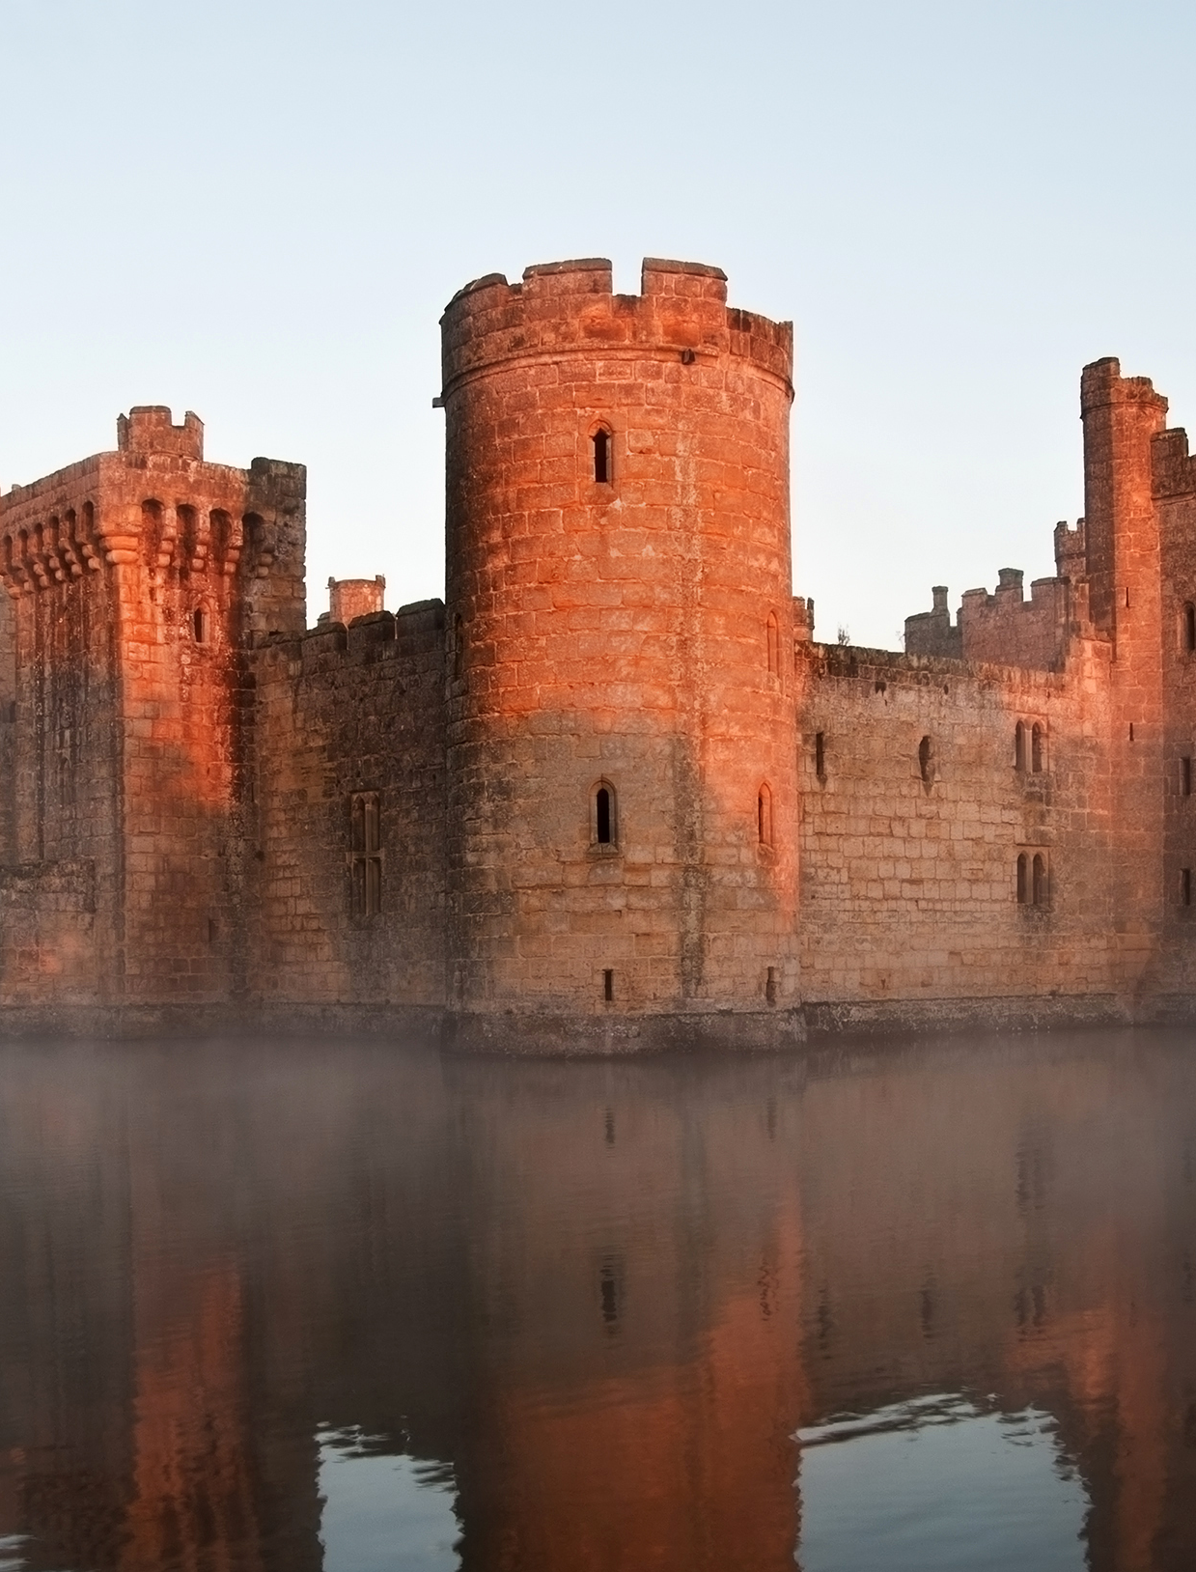


Investeringsproces
En stor og ekspanderende voldgrav
Hvad søger vi? Hvorfor?
  Forståelig forretningsmodel → Sikrer at vi forstår selskabet og dets risici
  Oligopolistiske brancher → Koncentration = pricing power
  Netværkseffekter → Flere brugere = mere værdifuld platform
  Efficient udnyttelse af aktiver → Finansielt optimalt og bæredygtigt
  Investering i R&D → Sikrer stærkt fremtidigt produktudbud
  Stærk ledelse → Sikrer god kapitalallokering
  Strukturelle vækstudsigter → Sikrer grundlaget for renters rente effekten
  Stærk ESG profil → Bedre risikostyring
  “Blandt QARP søger vi selskaber, som har en stor og ekspanderende voldgrav med henblik på at identificere selskaber, som kan opretholde høje marginer og afkast på den investerede kapital over tid. Disse selskaber kalder vi “compounders”.
Notes:
Dette trin er der vi bruger langt det meste af vores tid (en slide som går mere i dybden med punkterne på slide 5)! Her forsøger vi at forstå selskabet, og hvorledes det har en vedvarende konkurrencemæssig fordel (fx et stærkt produkt, et stærkt distributionsnetværk, en teknologi eller noget andet, som er svært at efterligne). Med andre ord: er det et selskab som kan opretholde en fornuftig vækst og en høj profit og dermed ”compounde” sin kapital (rulle snebolden større og større foran sig)
Vi bruger metaforer:
Voldgrav: virksomheden er ”borgen” og selskabets konkurrencemæssige er ”voldgraven”, som holder konkurrenter på afstand. Vi ønsker billedligt talt at investere i selskaber, som har en stor og ekspanderende voldgrav
Compounder: voldgraven gør selskabet i stand til at opretholde og udbygge den konkurrencemæssige fordel og dermed kan en overnormal indtjening opretholdes og forrentes (compounde) over tid (snebolden rulles større)
Vi ser på mange ting for at identificere et selskab med en stor og voksende voldgrav. Heriblandt:
Forståelig forretningsmodel: det er udgangspunktet for at kunne forstå om der er tale om et selskab med voldgrav eller ej
Oligopolistisk branchestruktur: få spillere = mindre konkurrence = højere priser
Netværkseffekt: positive netværkseffekter opstår, når flere brugere øger værdien af netværket (tænk Visa: netværket er mere værd for kunden jo flere der anvender Visas netværk, da man så kan bruge sit kort flere steder)
Efficient udnyttelse af aktier: større output med mindre output = mere profitabelt og mere bæredygtigt
Investering i R&D: virksomheder som investerer i fremtidig produktforbedringer kan bedre opretholde et stærkt produktudbud og dermed fastholdes eller udbygges sin voldgrav
Stærk ledelse: sikrer at der sker en god kapitalallokering = kun profitable projekter tages, der overbetales ikke for M&A, og kapital returneres til aktionærer, hvis der ikke er oplagte projekter at investere i. Vi kigger her på ledelsens track record samt deres incitamentsstruktur
Strukturelle vækstudsigter: er der tale om en ”compounder” vil vi gerne have at selskabet er i stand til at vækste højere end markedet, da det forstærker renters-rente effekten og giver grobund for, at aktien kan outperforme
Stærk ESG profil: kan både skabe grundlaget for vækstmuligheder (eksempelvis grøn omstilling) og som risikostyringsredskab. Et selskab som er god til at håndtere risici indenfor både E, S og G er også en mindre risikabel investering alt andet lige

Slide 13

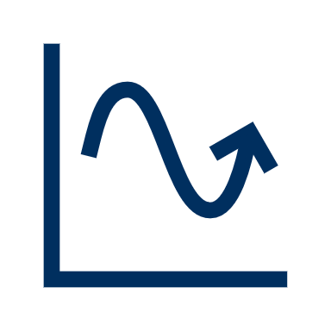


Investeringsproces
Porteføljekonstruktion
Vi har et intenst fokus på risiko. Når porteføljen sammensættes, fokuserer vi derfor altid på følgende:
Makrosyn
  Den samlede risikoeksponering er i tråd med vores makrosyn
Ønskede tilts
  Den ønskede eksponering mod QARP opretholdes
Risikostyring
  Den samlede tracking error holdes under 5
  De overordnede rammer for ESG overholdes
  Enkeltaktier må ikke styre porteføljens afkast
Notes:
Når vi har identificeret alle de compounders vi finder attraktive og ønsker at investere i, skal porteføljen sammensættes. Her tænker vi meget i risikominimering.
Vi prøver overordnet set at tage mere risiko (højere beta), når vi har et positivt makrosyn og modsat tager vi mindre risiko, når vi har et negativt makrosyn. Der er her tale om en finjustering/mindre tilt (tommelfingerregel: beta mellem 0,95 og 1,05)
Vi tjekker at porteføljen som helhed har de faktortilts vi ønsker (QARP, nogle gange lidt mere ”vækst” og nogle gange lidt mere ”value”)
Vi tjekker naturligvis at vi overholder de fastlagte risikorammer for tracking error og ESG)
Vi har som mål at enkeltaktier ikke skal dominere porteføljens afkast (dette ses også af slide 18, som viser at vi sjældent overvægter et selskab med mere end 2,5%)
Vi har samme tilgang til sektorer og regioner: helst ingen mega-bets her. Afdelingen er tiltænkt som en global bred afdeling.

Slide 14


Et praktisk eksempel
Visa driver et af verdens største betalingsnetværk. Forretningsmodellen er simpel. Visa forbinder købere med sælgere og modtager en betaling for hver transaktion, som deres netværk håndterer. Branchen er kendetegnet ved et duopol mellem Visa og Mastercard, og det er noget nær umuligt at komme ind som ny spiller pga. de store positive netværkseffekter, Visa og Mastercard oplever. Visa bruger ikke mange penge på R&D, men det skyldes i bund og grund, at de står så stærkt, at de ikke har behov for det. Visa har fortsat gode vækstmuligheder, da der fortsat er en stor mængde kontantbetalinger, som skal konverteres til kort. Samtidig generer Visa meget store afkast på sin investerede kapital givet selskabets enorme pricing power. Visa er, hvad vi vil betegne som en ”compounder”.
Red Flags og ESG
Regnskabskvalitet + Failure Model | Stærk | Middel
ESG Score | A | A
Fundamental Screening
Kvalitet | Høj | Lav
Value | Fair | God
Vækst | Høj | Lav
Fundamental Analyse
Forståelig forretningsmodel | Ja | Middel
Oligolistisk branche | Ja | Nej
Netværkseffekter | Ja | Nej
R&D investering | Lav | Lav
Stærk ledelse | Ja | Middel
Compounder | Ja | Nej
Citigroup er et globalt finansselskab, som driver bankaktivitet for både private og virksomheder. Citigroup er i en branche med mange spillere, hvor det er svært at differentiere sig selv. Det medfører intens konkurrence med stor cyklikalitet i indtjeningen og en lav grad af vækst. Aktien handler billigt på nøgletal, men vi ser ingen udsigter til strukturel forbedring. Citigroup er i vores optik ikke en ”compounder”.
Notes:
Eksemplet her skulle gerne give et indblik i vores tanker og proces, som vi har beskrevet i de forrige slides. Visa er en klassisk compounder og Citi er det modsatte. Parametrene ovenfor er nogle af de parametre, som vi lægger vægt på og har gennemgået i vores investeringsproces

Slide 15
Indblik i porteføljen
Sektor
+Teknologi: overvægt software
+Finans: overvægt finansielle services som Visa og Mastercard samt børser og dataleverandører som S&P, Moodys og Euronext
+Sundhed: overvægt big pharma og life science
-Energi: ESG kriterier = kan ikke investere her
-Materialer: cyklisk branche, få compounders
-Cyklisk forbrug: cyklisk branche, få compounders
Notes:
Vores overvægte/undervægte på sektorniveau er generelt set styret af graden af compounders (muligheder) samt ESG-restriktioner.
IT er den sektor, hvor der er flest stærke kvalitetsselskaber og det samme kan siges om ”financial services” og ”life science” i hhv. finans og sundhed. Begge af disse underbrancher er meget ”tech-like” og har mange fællestræk med it og software-sektoren i særdeleshed

Slide 16
Indblik i porteføljen
Geografi
Notes:
Vi forsøger generelt set ikke at tage bets på regioner og lande, men det er naturligt for os at være overvægtet Europa og USA, da der er flere kvalitetsselskaber her. Desuden har europæiske selskaber i gennemsnit bedre ESG-ratings, hvorfor en overvægt også er naturlig her

Slide 17

Indblik i porteføljen
Top 5 over/undervægte
Notes:
Denne slide viser, at vores bets generelt set er ”begrænsede” på enkeltaktieniveau.
Apple skiller sig ud og vi er ikke investeret af to årsager: 1) ESG rating er BBB og i den lave ende. 2) fundamentalt set synes vi aktien er for dyr vs. den (lave) vækst vi forventer fremadrettet. Vi vil hellere eje Microsoft og Google, som har samme eller lavere værdiansættelse men med højere vækstudsigter.
Amazon og Meta er fravalgt grundet ESG (Meta er CCC og AMZN er godt nok A men der er en verserende sag vedr. arbejdstagerrettigheder, hvor de ikke vil flytte sig (de slår hårdt ned på ansatte som forsøger at organisere sig)
TSLA: ESG er også betændt her i vores øjne (arbejdstagerrettigheder) og så er aktien i vores øjne fundamentalt set alt for dyr og kvaliteten ikke høj nok.

Slide 18
Indblik i porteføljen
P/E = 17,4
Portefølje
P/E = 17,1
Benchmark
Fundamentalt
Notes:
Denne slide skal gerne komme igennem med budskabet om QARP: en portefølje med højere kvalitet til ca. samme pris som markedet (her målt ved 12M forward P/E) og med en lavere risiko (volatilitet og beta)
Definition af operationel kvalitet (Holt): vurderer et selskab vs. investeringsuniverset på ROIC-niveau og 5-årig ROIC-stabilitet. Den 1/3 af selskaber, som har den bedste kombination af et højt ROIC-niveau og en høj ROIC-stabilitet vil ligge i kategorien ”høj”.
Definition af vækst (Holt): vurderer sandsynligheden for, at et selskab har en højere fremtidig cash flow vækst vs. Investeringsuniverset. Parametre som indgår i beregningen er 1) ændringen i historiske cash flows, 2) forecasts for ROIC, 3) normaliseret vækstrate og 4) ”market implied” normaliseret vækstrate. Det I skal vide er at dette mål forsøger at vurdere et selskabs vækstudsigter ud fra flere forskellige vinkler.
Definition volatilitet (Holt): 90-dages kursvolatilitet + 5 års månedlig beta + 5 års månedlig kursvolatilitet.

Slide 19
Indblik i porteføljen
ESG
*Tons pr. 1 mio. omsætning
Notes:
MSCI ESG-score: viser vores fravalg af de værste (CCC, B og BB), hvoraf vi godt kan investere i BB men pt. Har fravalgt det.
CO2-intensiteten: er generel meget lav pga. fraværet af energi-, forsynings- og mineselskaber i porteføljen.

Slide 20

Teamet bag
Erfarent team
Michael Thomassen, CFA, FRM
  Seniorporteføljemanager
  16 års erfaring med porteføljestyring
Romanas Narusis, CFA, FRM
Seniorporteføljemanager
15 års erfaring med porteføljestyring
Morten Imsgard
ESG chef
15 års erfaring med aktieanalyse og porteføljestyring
Notes:
Lang akkumuleret erfaring
Flere øjne på investeringerne
God sparring med ESG chef (samme kontor)
Stort og bredt netværk af globale analytikere (til vores kvalitative arbejde med enkeltaktier) og dataleverandører (til vores modeller og screens)

Slide 21
Teamet bag
Globalt netværk
Research
+20 globale partnere
Access
Analytikere
Virksomheder
Konferencer
Data
Bloomberg
S&P Capital
Sustainalytics
MSCI
Holt
Modeller
Empirical Research
Holt Lens
Notes:
Vores team understøttes af et stort globalt netværk af research leverandører, dataleverandører og adgange til virksomheder, analytikere, etc.

Slide 22
Disclaimer
Ansvarsfraskrivelse:
Denne præsentation er udarbejdet af Syd Fund Management A/S. Indholdet af præsentationen er udtryk for Syd Fund Management A/S’s bedste skøn, vurderinger og forventninger og er bl.a. baseret på informationskilder, som Syd Fund Management A/S finder pålidelige. Præsentationen er ikke og må ikke opfattes som en opfordring til at handle andele i foreningen. Før investor foretager investeringer, bør vedkommende læse seneste prospekt og Central Investorinformation, der kan hentes gratis på sydinvest.dk. Såfremt materialets indhold afviger fra prospektets, er det indholdet i prospektet, som er gældende. Historiske afkast er ingen garanti for fremtidige afkast, og faktisk realiserede afkast kan afvige fra forventningerne. Vi gør opmærksom på, at afkast og kursudvikling i afdelingen kan blive negativ. Hvor materialet oplyser om den skattemæssige behandling af en disposition, er det med forbehold for, at den skattemæssige behandling altid afhænger af den enkelte investors individuelle situation, og at reglerne i øvrigt kan ændre sig fremover.
Syd Fund Management A/S påtager sig intet ansvar for ændrede forudsætninger eller eventuelle fejl i materialet – herunder eventuelle fejl i kilder, trykfejl eller beregningsfejl. Syd Fund Management A/S fraskriver sig ethvert ansvar for tab i forbindelse med dispositioner, der er foretaget alene på baggrund af materialet. Det anbefales at søge professionel rådgivning.
Syd Fund Management A/S | Peberlyk 4 | DK-6200 Aabenraa | CVR-nr. 21274003

